Slide 1
ادمودو Edmodo
الوحدة 3, القسم 5, 25 حزيران 2020

Slide 2
ستتمكن في نهاية هذه الجلسة من:
وصف ما هو ادمودو وما هي خصائصه الاساسية
نحديد الفرق بين انواع الحسابات المختلفة في ادمودو
انشاء حساب ادمودو (معلم/طالب)
التعرف على الفرق بين صفوف ادمودو ومجاميع ادمودو.
انشاء صفوف ادمودو واضافة الطلاب اليها
استكشاف وسائل الاختبارات المختلفة في ادمودو (اختبارات وامتحانات) وكيفية انشاء كل منها.
التعرف على مركز الواجب (Due center), مخطط ادمودو, المكتبة, وتقدم ادمودو.
اهداف الجلسة

Slide 3
سؤال الاستطلاع # 1
كيف استخدمت منصة ادمودو قبل هذا الوقت؟
A- استخدمت حساب المعلم في ادمودو
B- استخدمت حساب الطالب في ادمودو
C- استخدمت حساب اولياء الامور في ادمودو
D- لم استخدم ادمودو سابقا

Slide 4
Poll #2
هل تعتقد ان ادمودو هو نظام ادارة تعلم؟
A- نعم
B- كلا
C- لا اعلم

Slide 5
ادمودو هو نظام ادارة تعلم مبني على الحوسبة السحابية للمعلمين للاتصال والتعاون مع الطلبة واولياء الامور.
ادمودو هو شبكة تعلم اجتماعي مجاني وامن للمعلمين, الطلاب والمدراس. يوفر ادمودو طريقة سهلة وامنة للصفوف للتواصل والتعاون, ويوفر منصة ذات وقت حقيقي ان
لتبادل الافكار, مشاركة المحتوى, والوصول الى الواجبات البيتية, الدرجات واعلانات المدرسة
What is Edmodo
انشأت: 1 ايلول 2008
المقر الرئيسي: سان ماتيو, كاليفورنيا, الولايات المتحدة
المستخدمين: 87.4 مليون

Slide 6
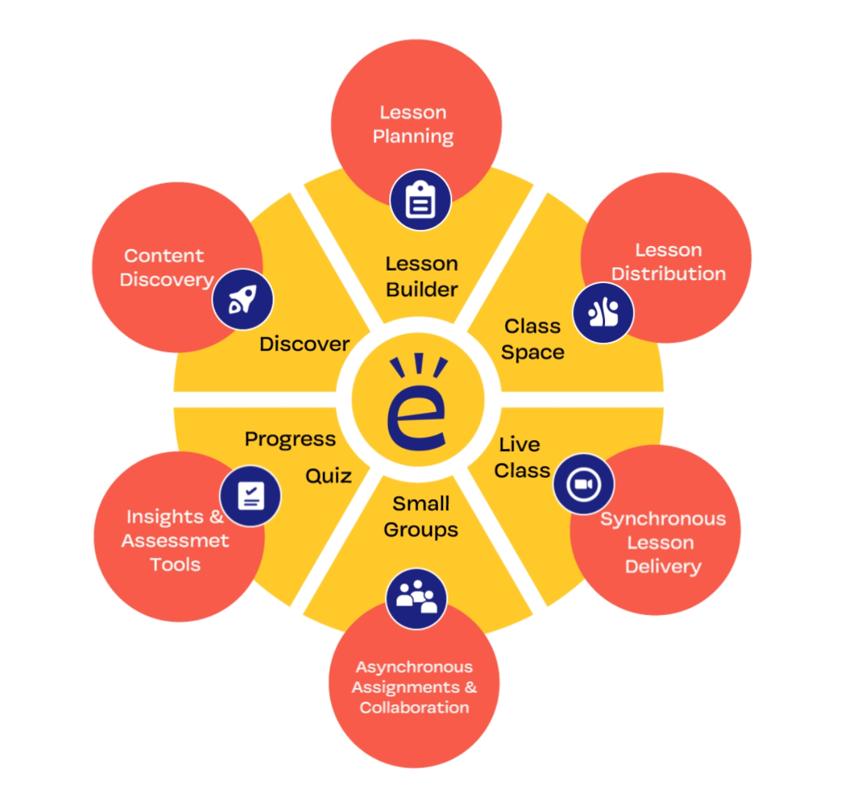
ما هو ادمودو؟

Slide 7
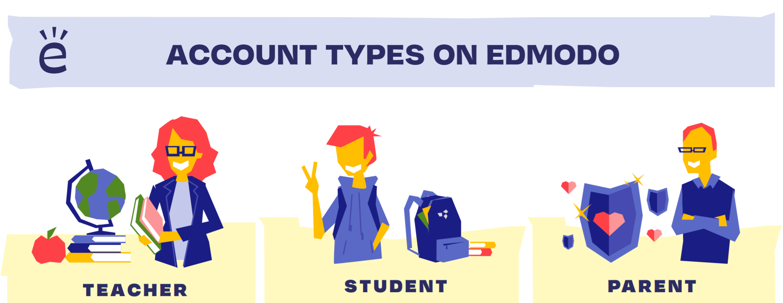
انشاء والانضمام الى الصفوف, المجاميع والمجاميع الصغيرة
اضافة حسابات الطلاب او دعوة الاعضاء بواسطة رمز/رابط
النشر في صف او مجموعة وتسجيل الاعجاب/التعليق على المنشورات
ادارة الصفوف واعضاء المجاميع
انشاء وادارة الامتحانات الرقمية والاختبارات
الحصول على مساحة تخزين غير محدودة في المكتبة
انشاء سجل الدرجات وباجات الجوائز
الانضمام الى الصفوف, المجاميع والمجاميع الصغيرة عن طريق رمز خاص او دعوة.
النشر في صف او مجموعة وتسجيل الاعجاب/التعليق على المنشورات.
استلام وارسال الامتحانات الرقمية والاختبارات.
الولوج الى الملفات المشارم بها من قبل المعلم.
الحصول على مساحة تخزين غير محدودة.
تنظيم المهام وتخصيص الاشعارات
ارسال رسالة مباشرة الى المعلم او ولي الامر
التواصل مع طلابهم بواسطة رمز شخصي او دعوة.
رؤية منشورات المعلم او طلابه
رؤية االمتحانات المكملة او المجدولة في مفكرة الطالب
الربط مع حساب اكثر من طالب اذا كان لديهم اكثر من طفل يستخدمون ادمودو
ارسال رسالة مباشرة الى معلم اطفالهم
رؤية المحادثات بين الطالب والمعلم
انواع الحسابات في ادمودو

Slide 8
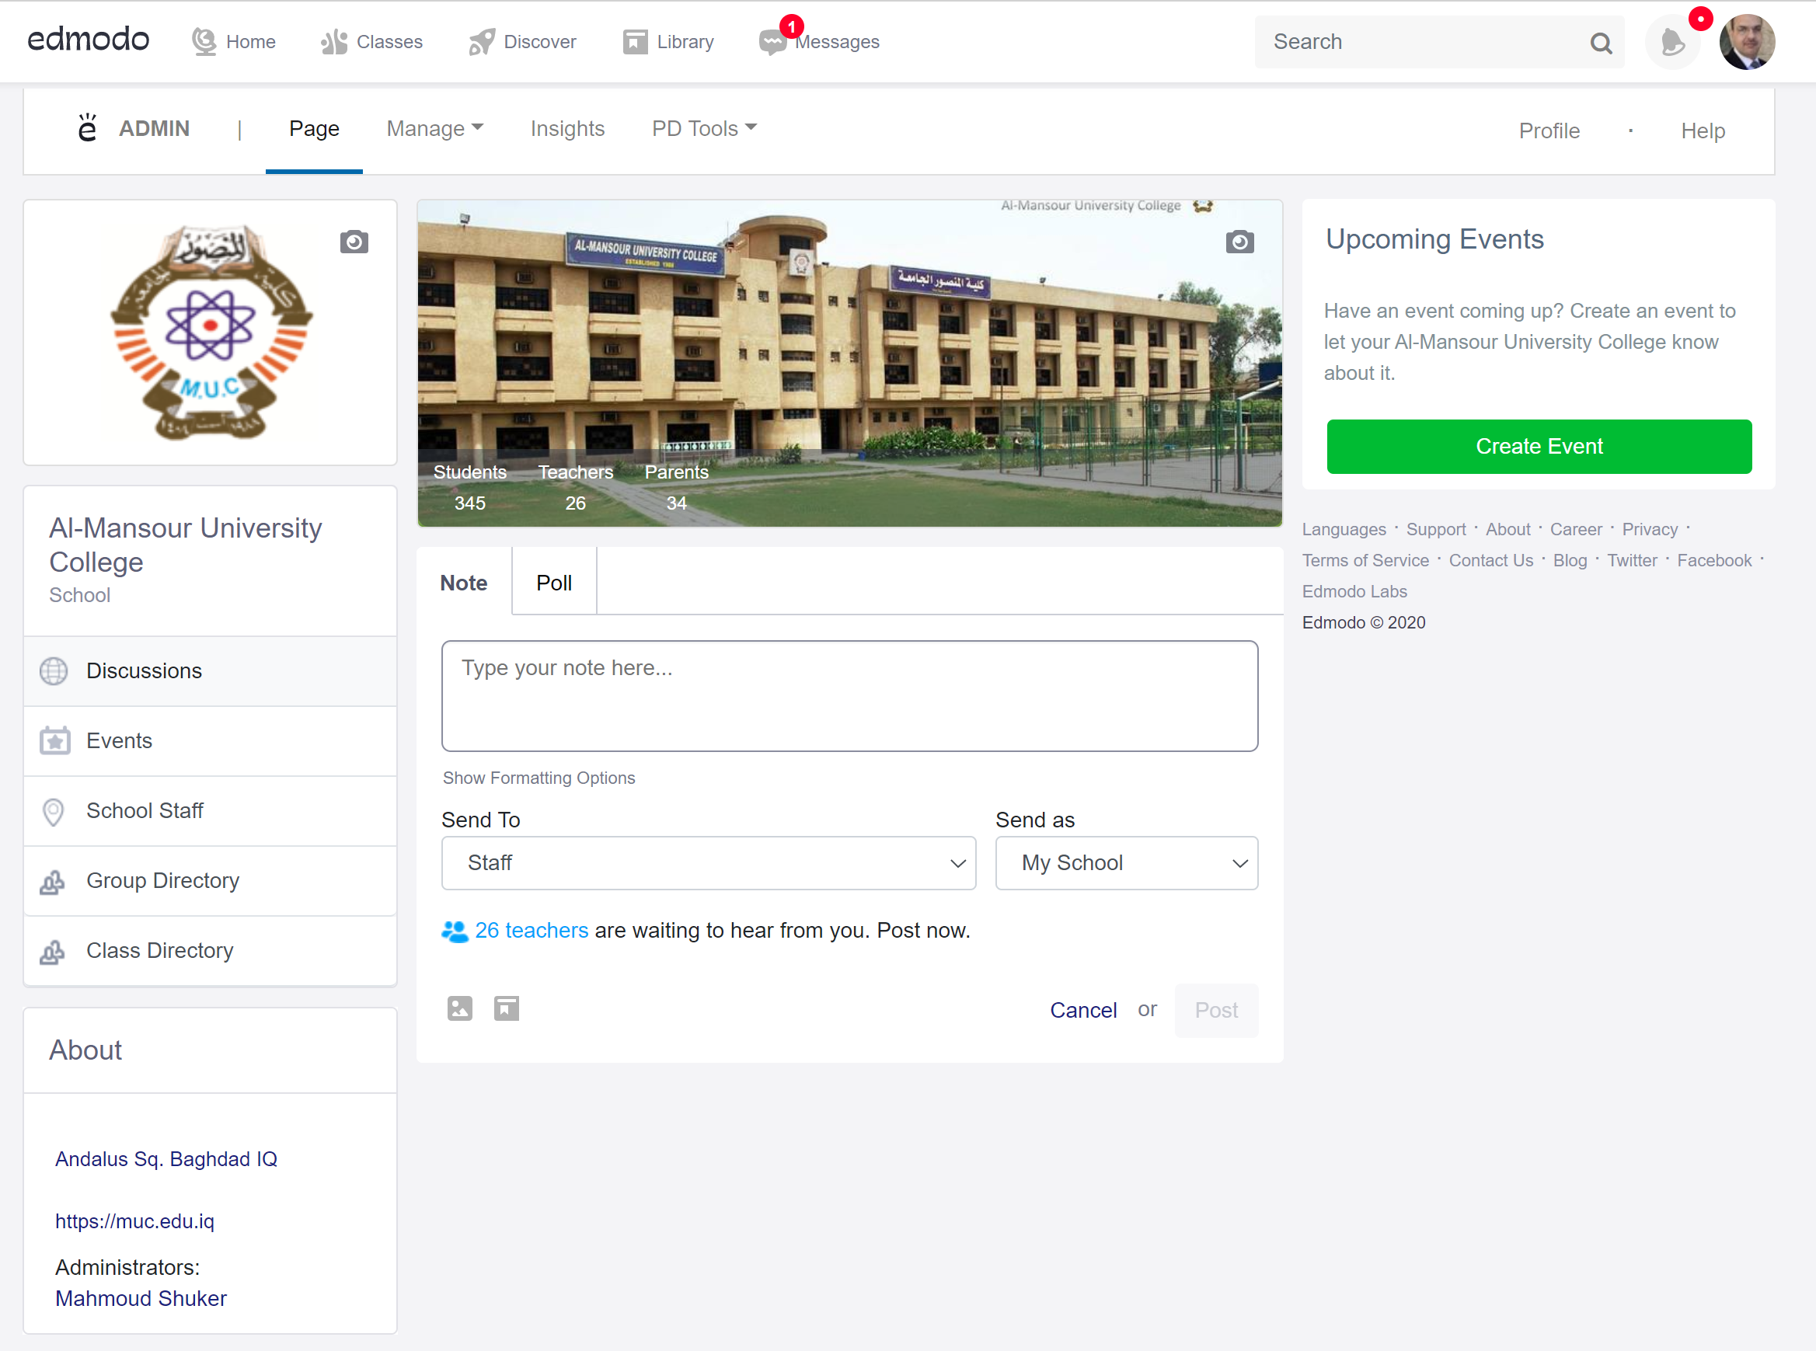
حساب ادمودو للمدرسة

Slide 9
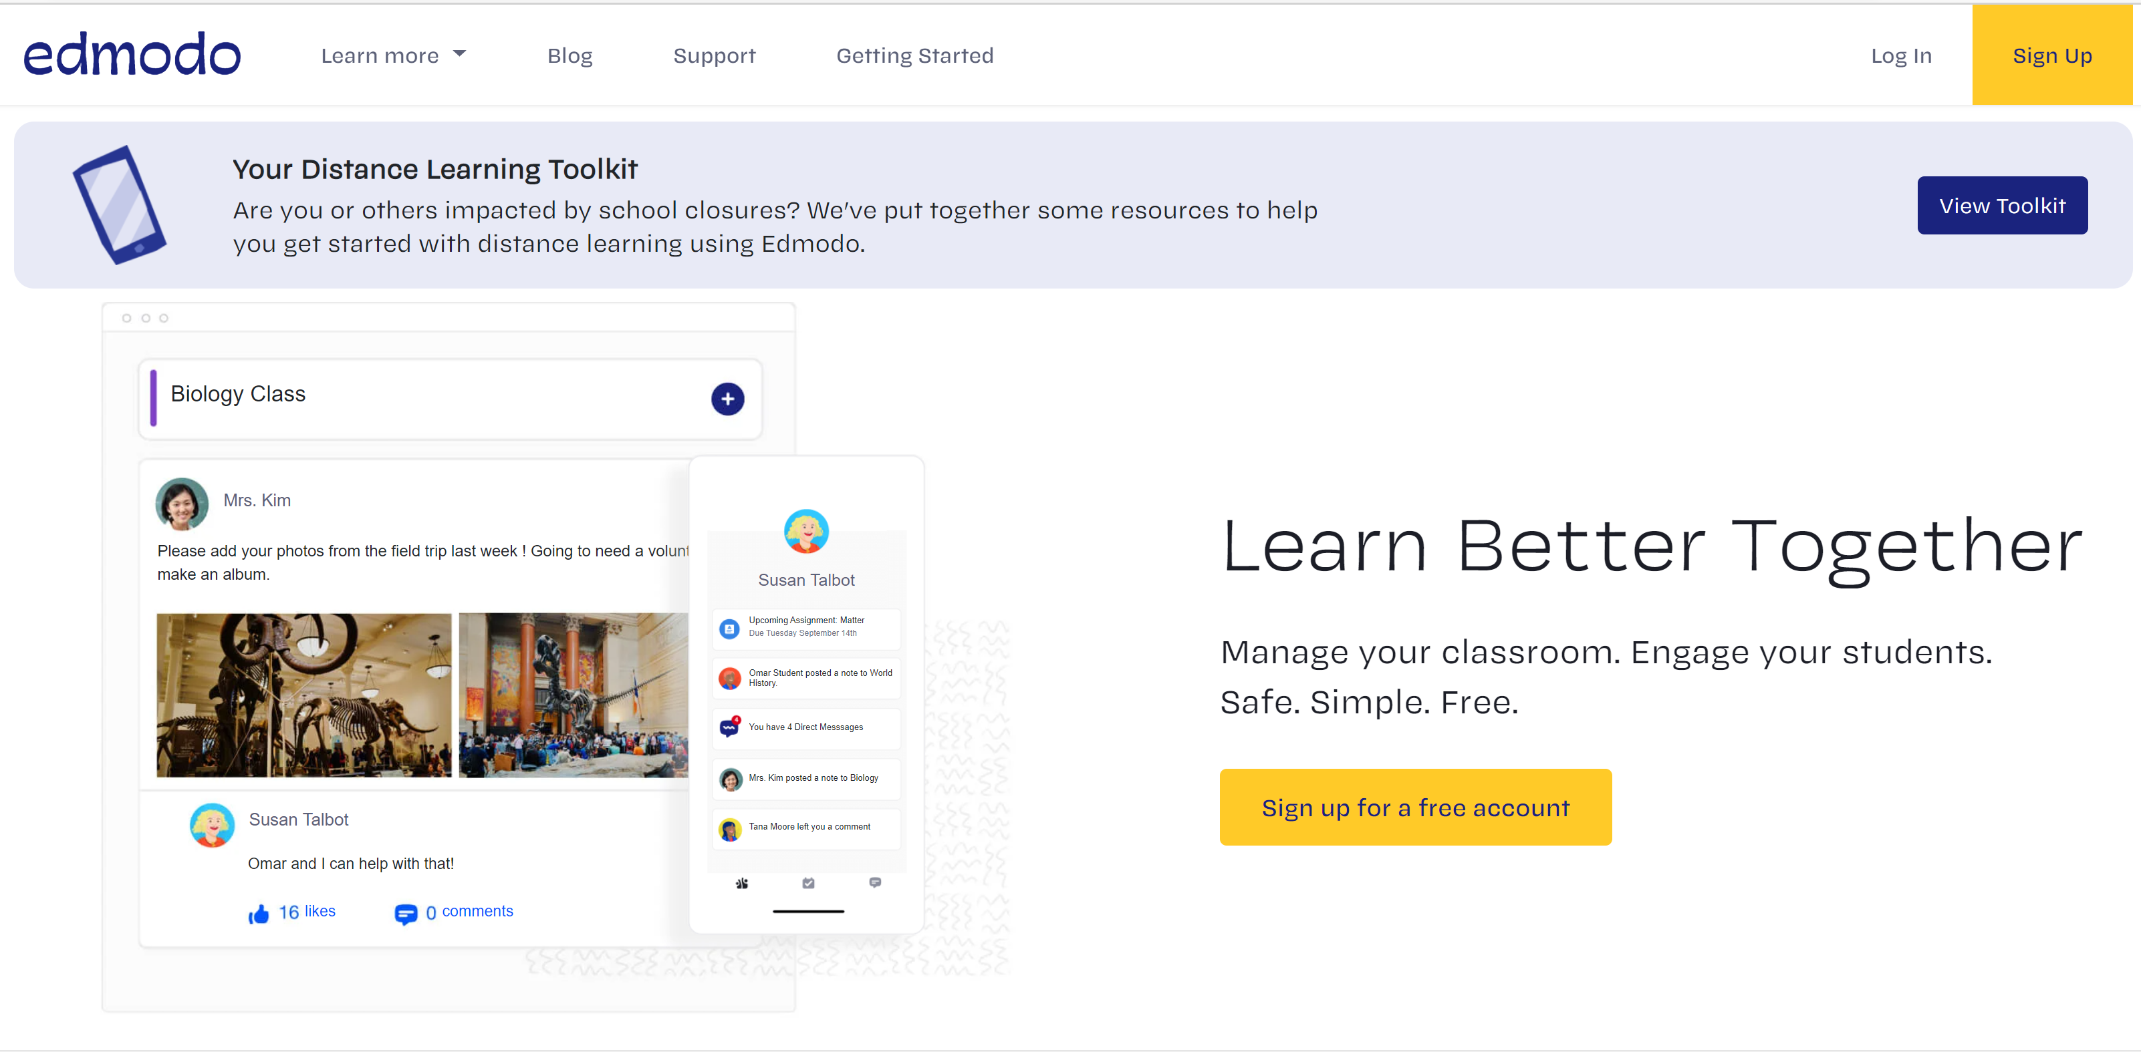
انشاء حسابك في ادمودو
https://www.Edmodo.com

Slide 10
انشاء حسابك في ادمودو (تكملة)

Slide 11
انشاء حسابك في ادمودو (تكملة)

Slide 12
انشاء حساب او تسجيل الدخول في ادمودو
فلنذهب للانترنت.....
توضيح عملي لكيفية انشاء حساب او الدخول الى حساب ادمودو للمعلم

Slide 13
صفوف ومجاميع ادمودو
الصفوف
اعضاء الصفوف المستهدفون: الطلاب
«الصفوف» هي المساحة المخصصة للتواصل مع طلابك والابقاء على اطلاع اولياء الامور.
داخل «الصف», من الممكن ارسال الملاحظات, الاختبارات, الامتحانات والاستطلاعات الى الطلاب.
المجاميع
اعضاء المجاميع المستهدفون:المعلمون
«المجموعة» هي المساحة المخصصة لمجاميع المعلمين, التطوير المهني وتدريب المعلمين بواسطة معلمين اخرين.

Slide 14
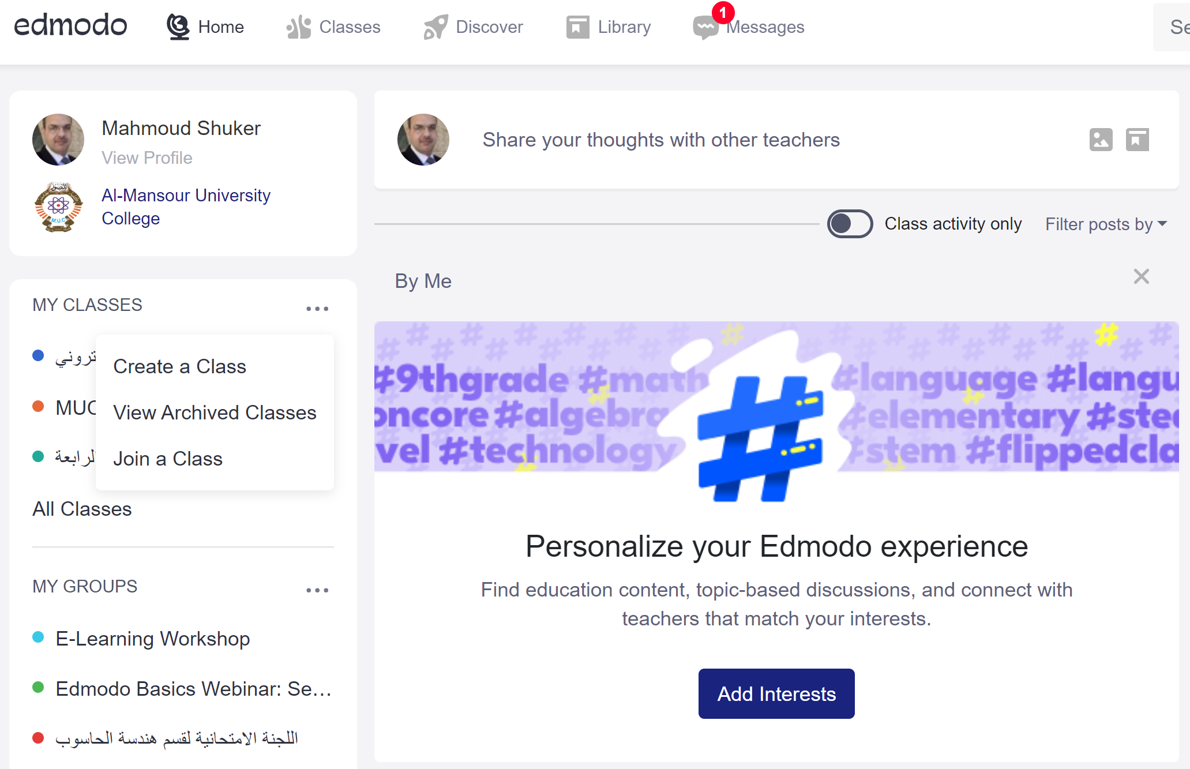
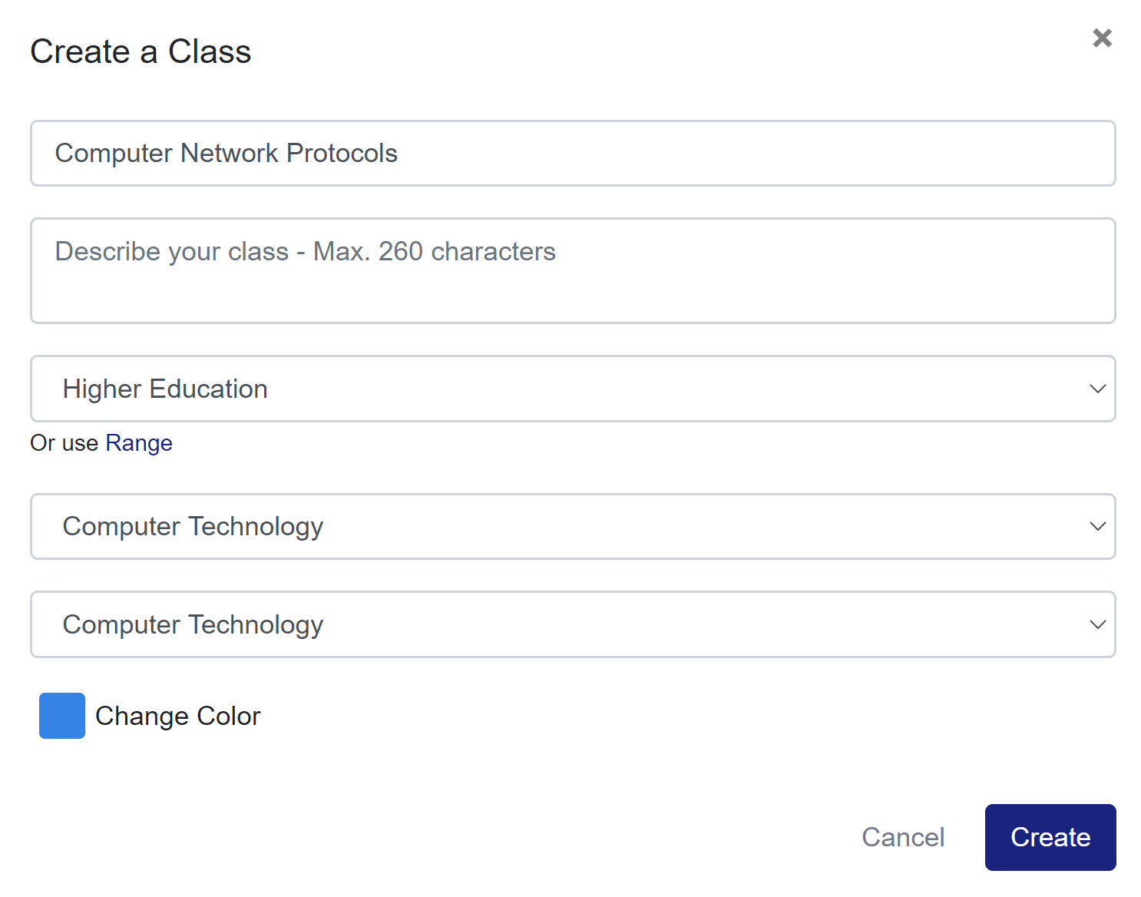
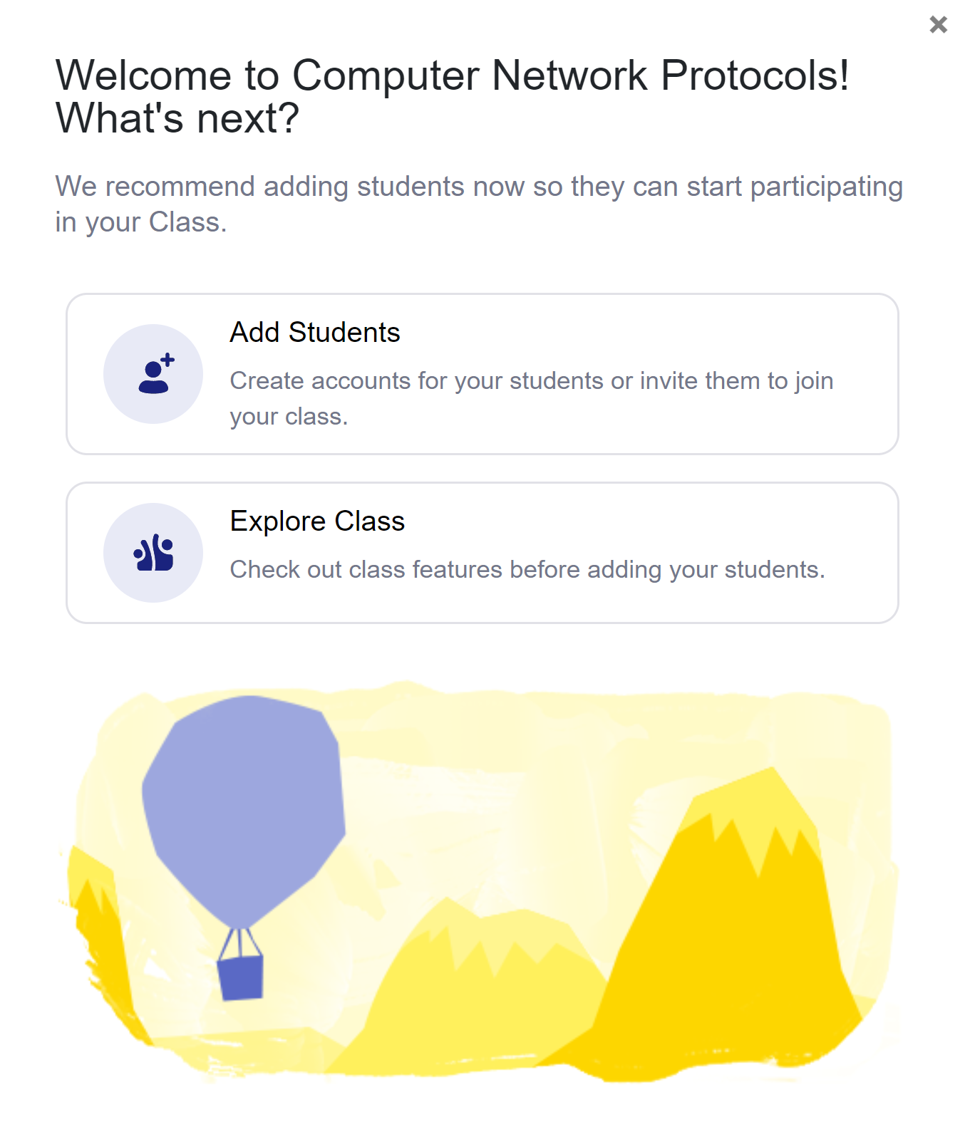
انشاء صفوف ادمودو

Slide 15
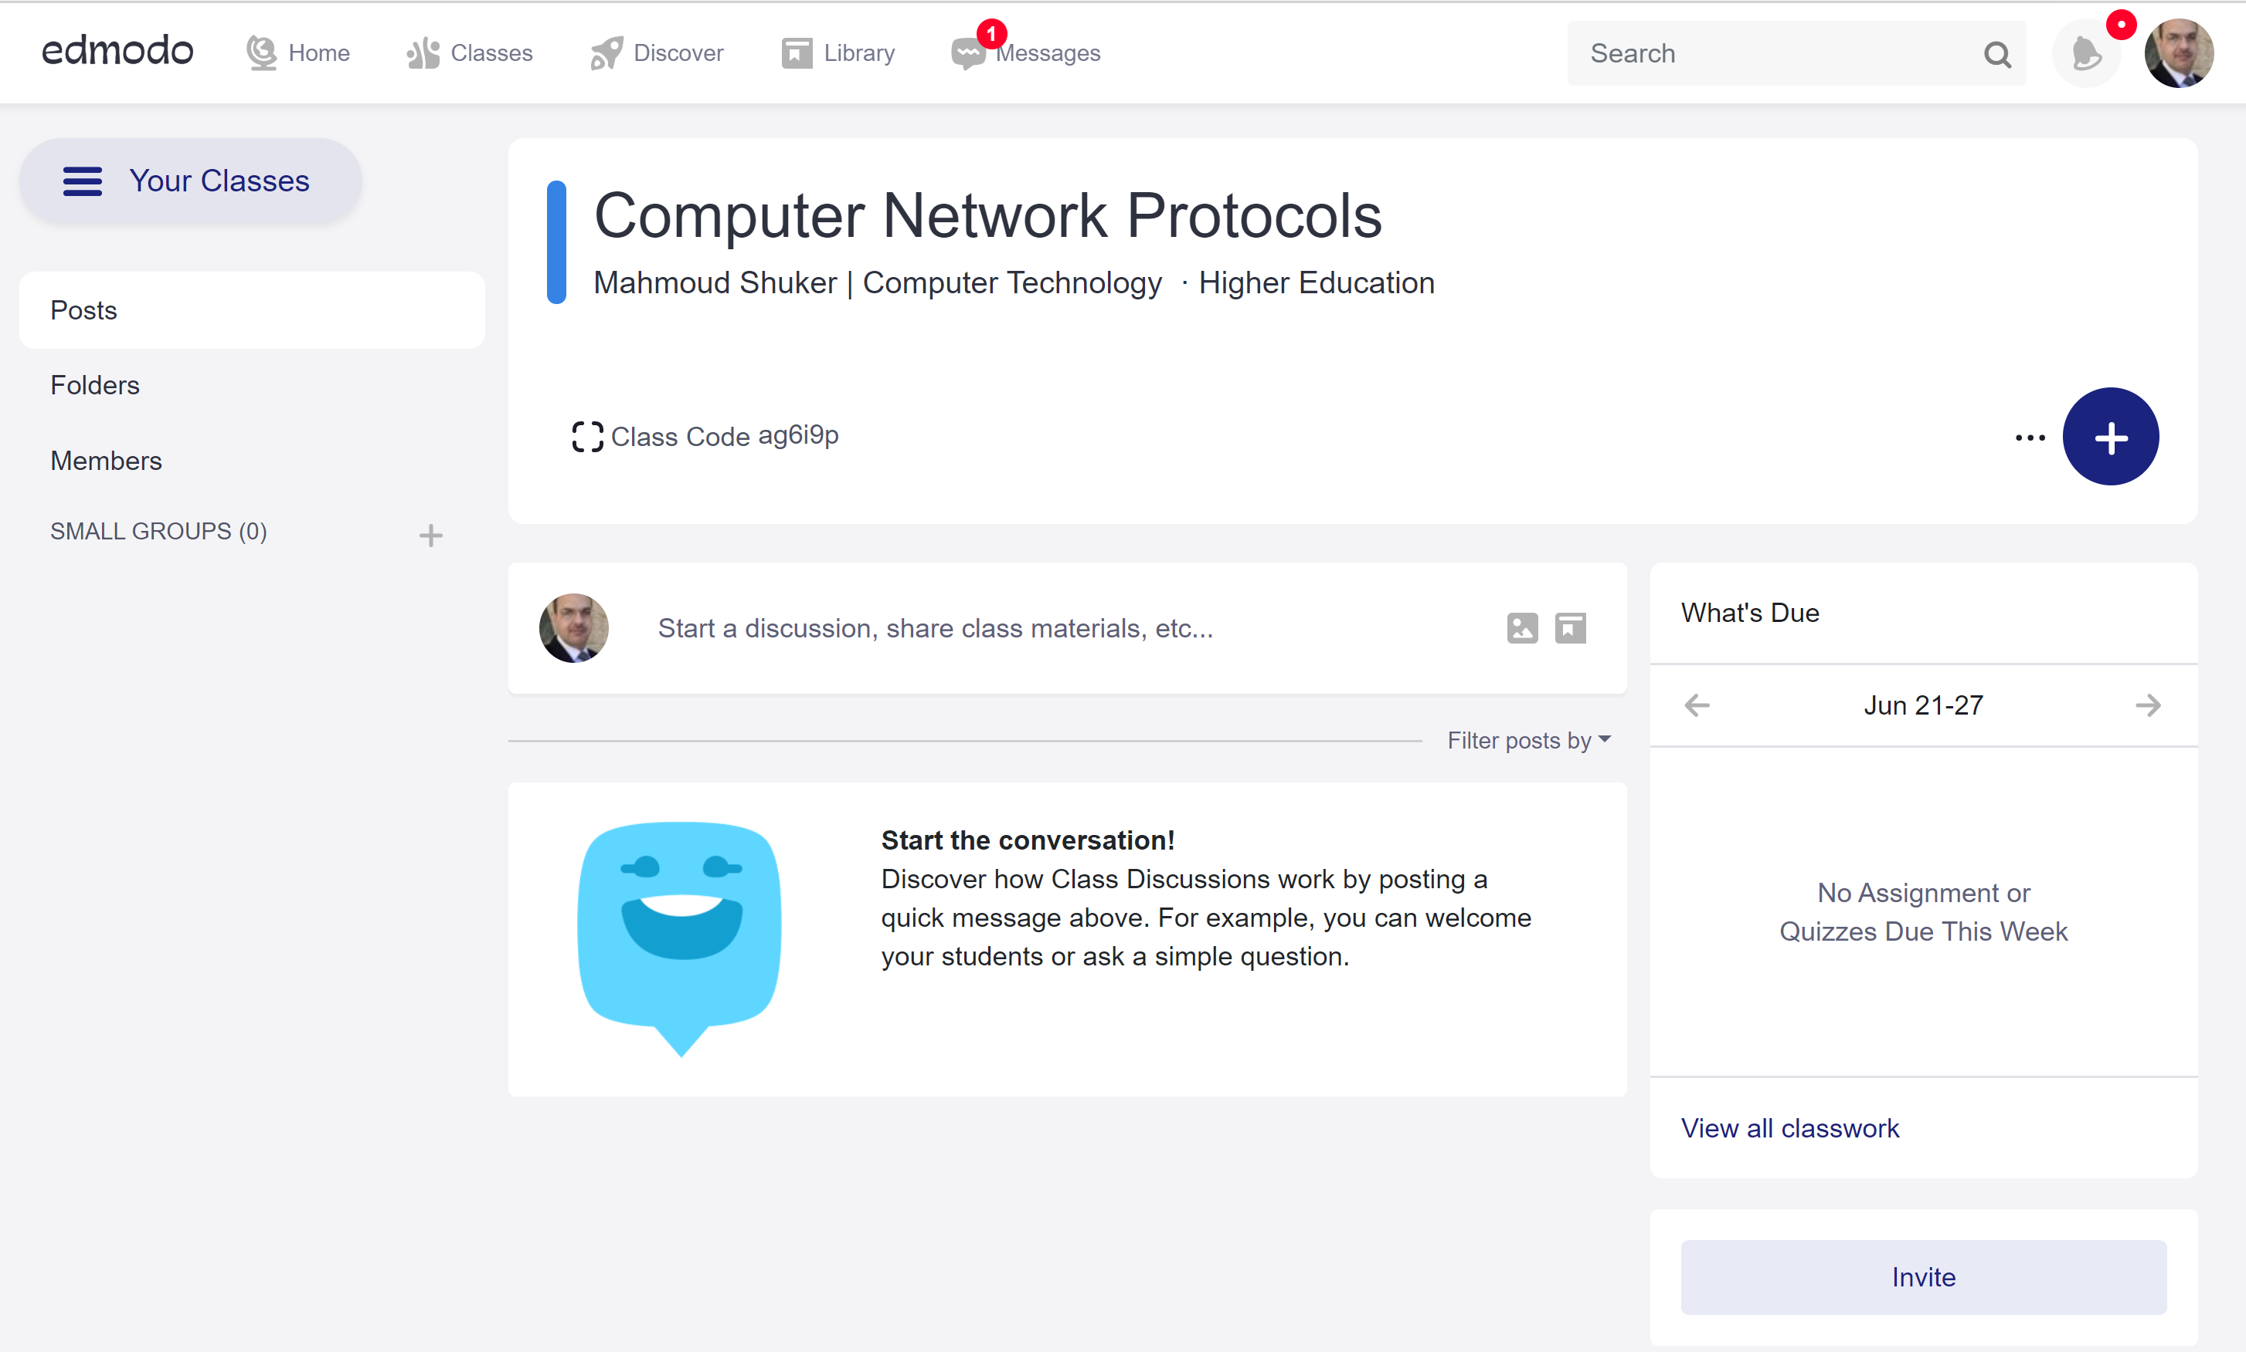
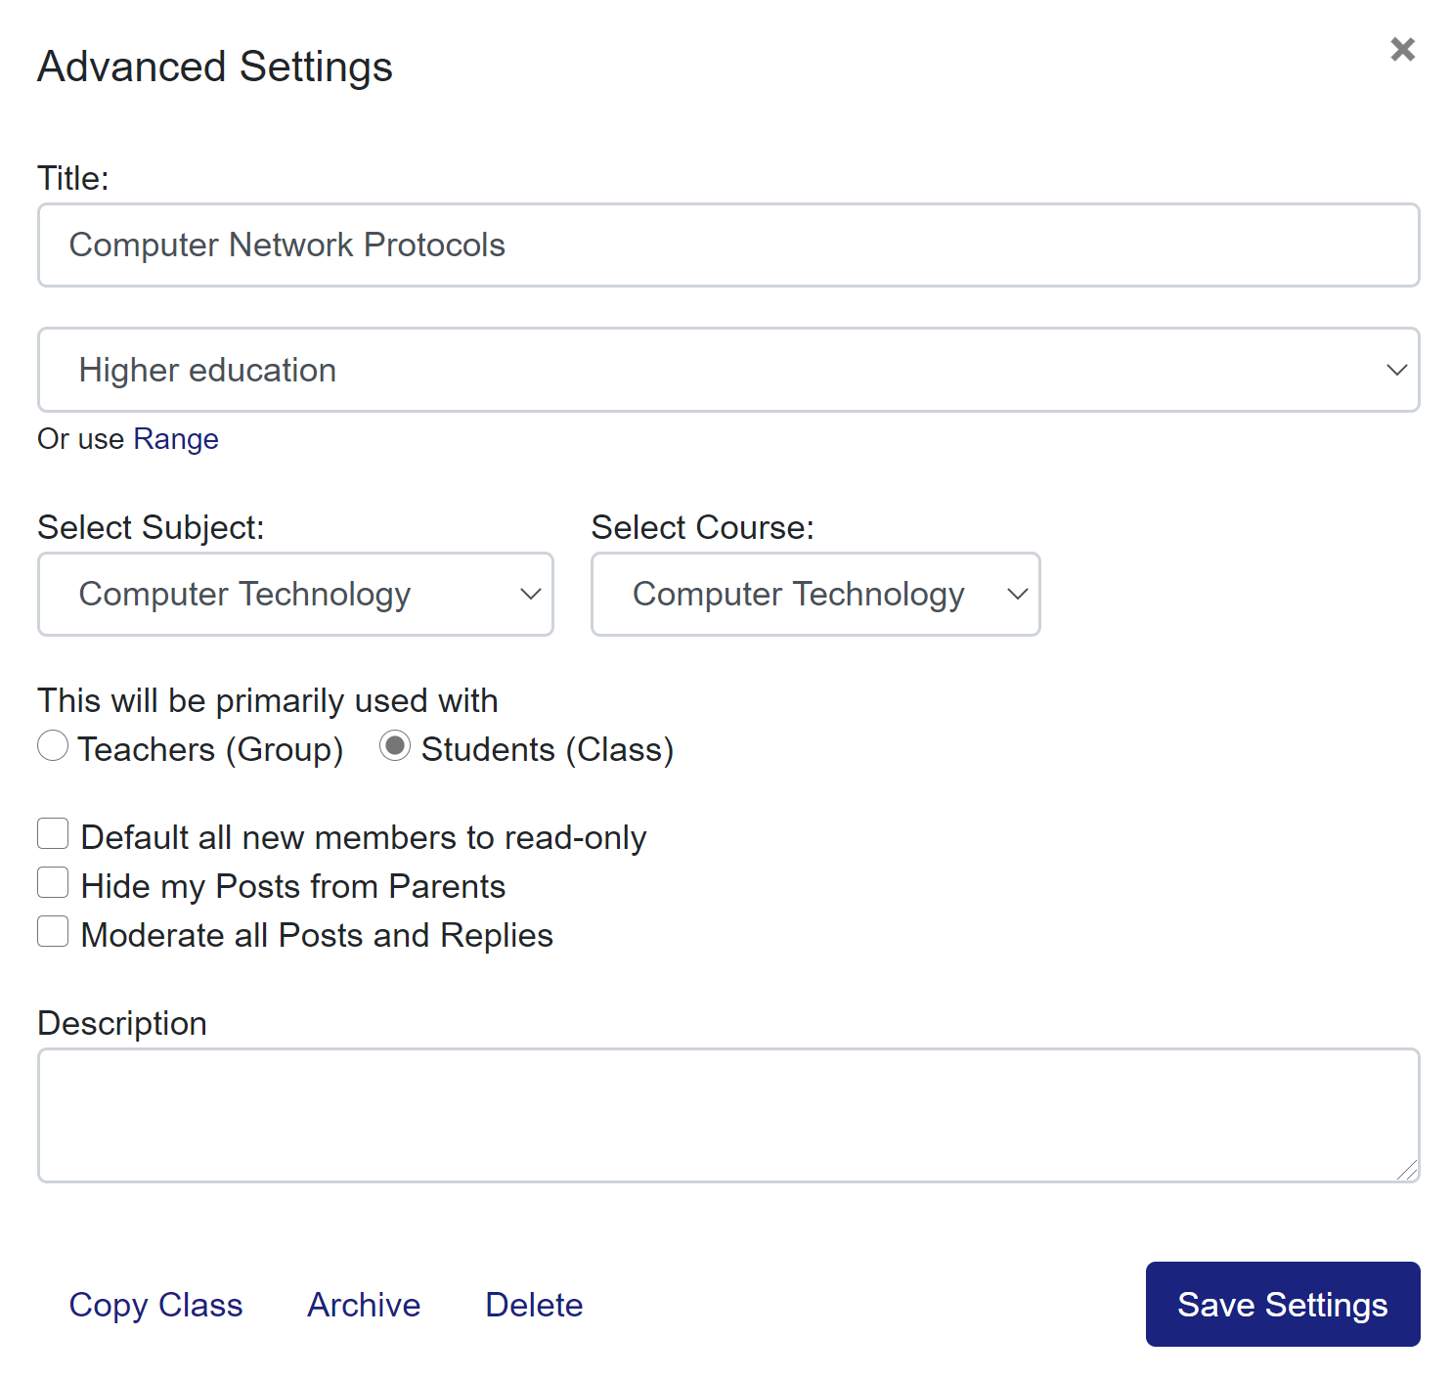
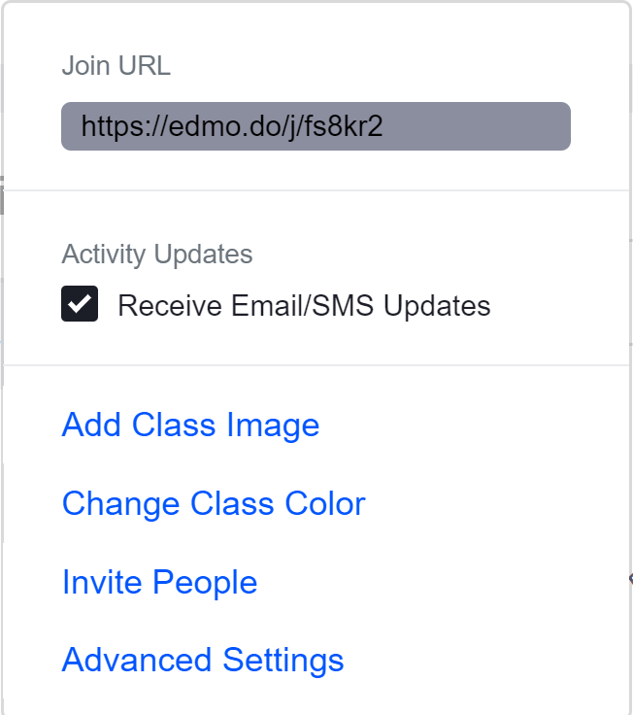
انشاء صفوف ادمودو

Slide 16
سؤال استطلاع # 3
كم عدد الوسائل المستخدمة لدعوة الطلاب والمعلمين الى ادمودو؟
A- واحدة
B- اثنتان
C- اربعة
D- غير محدودة

Slide 17
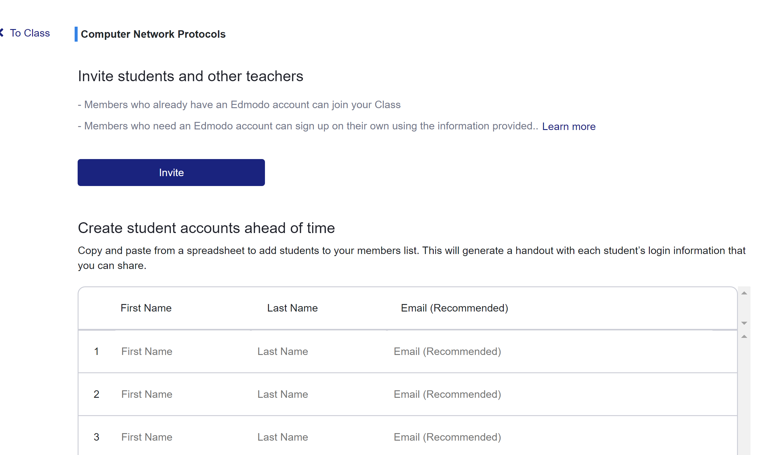
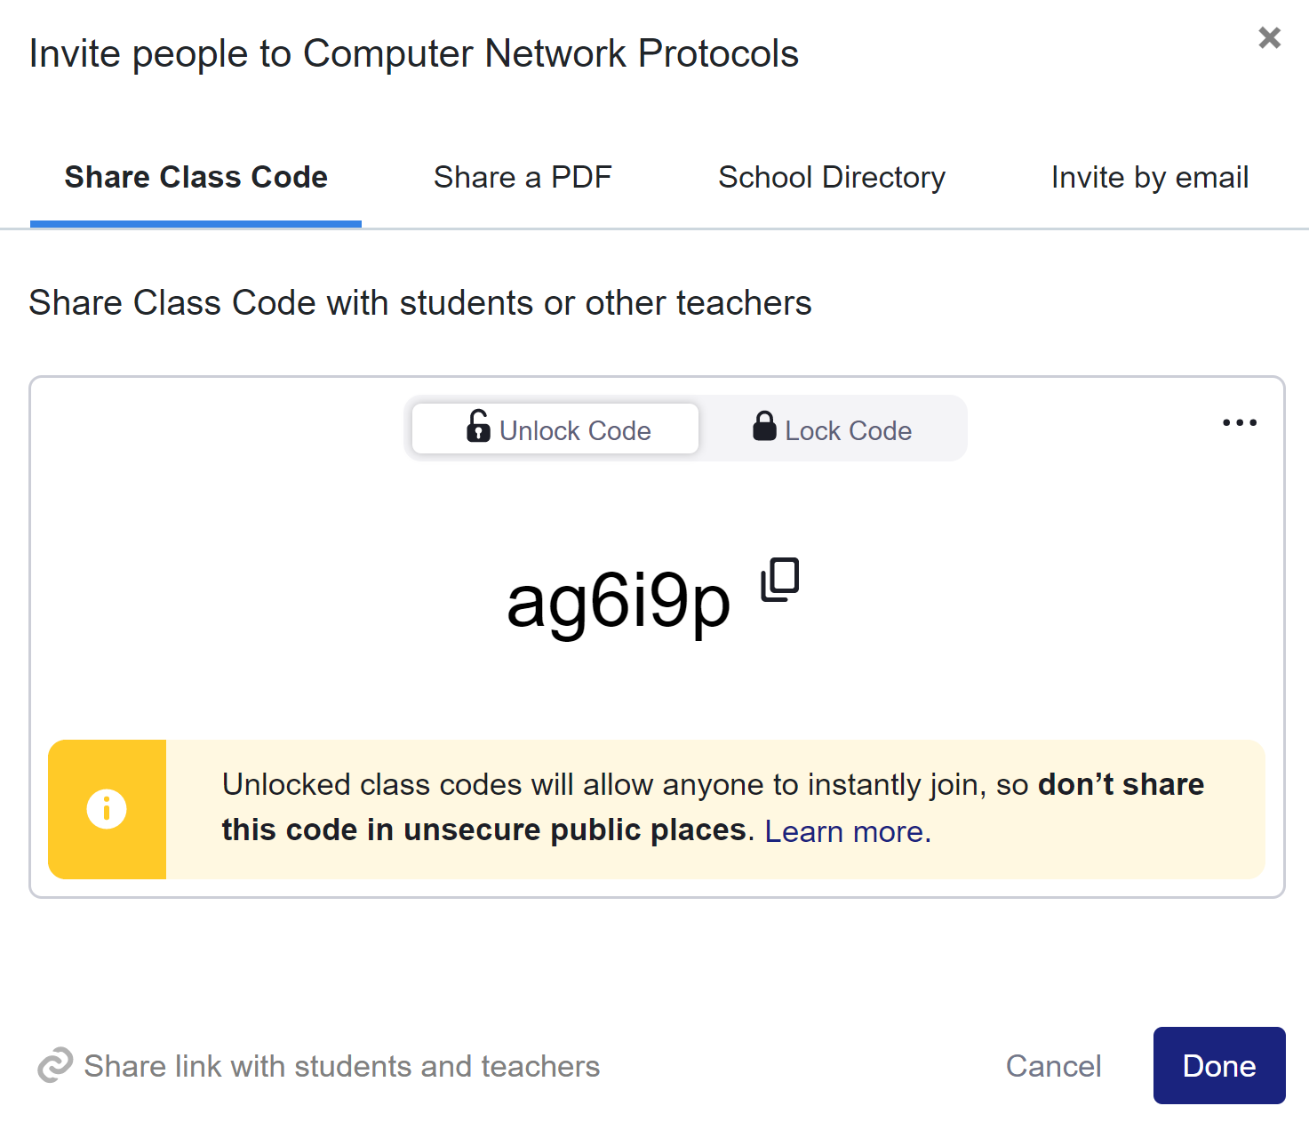
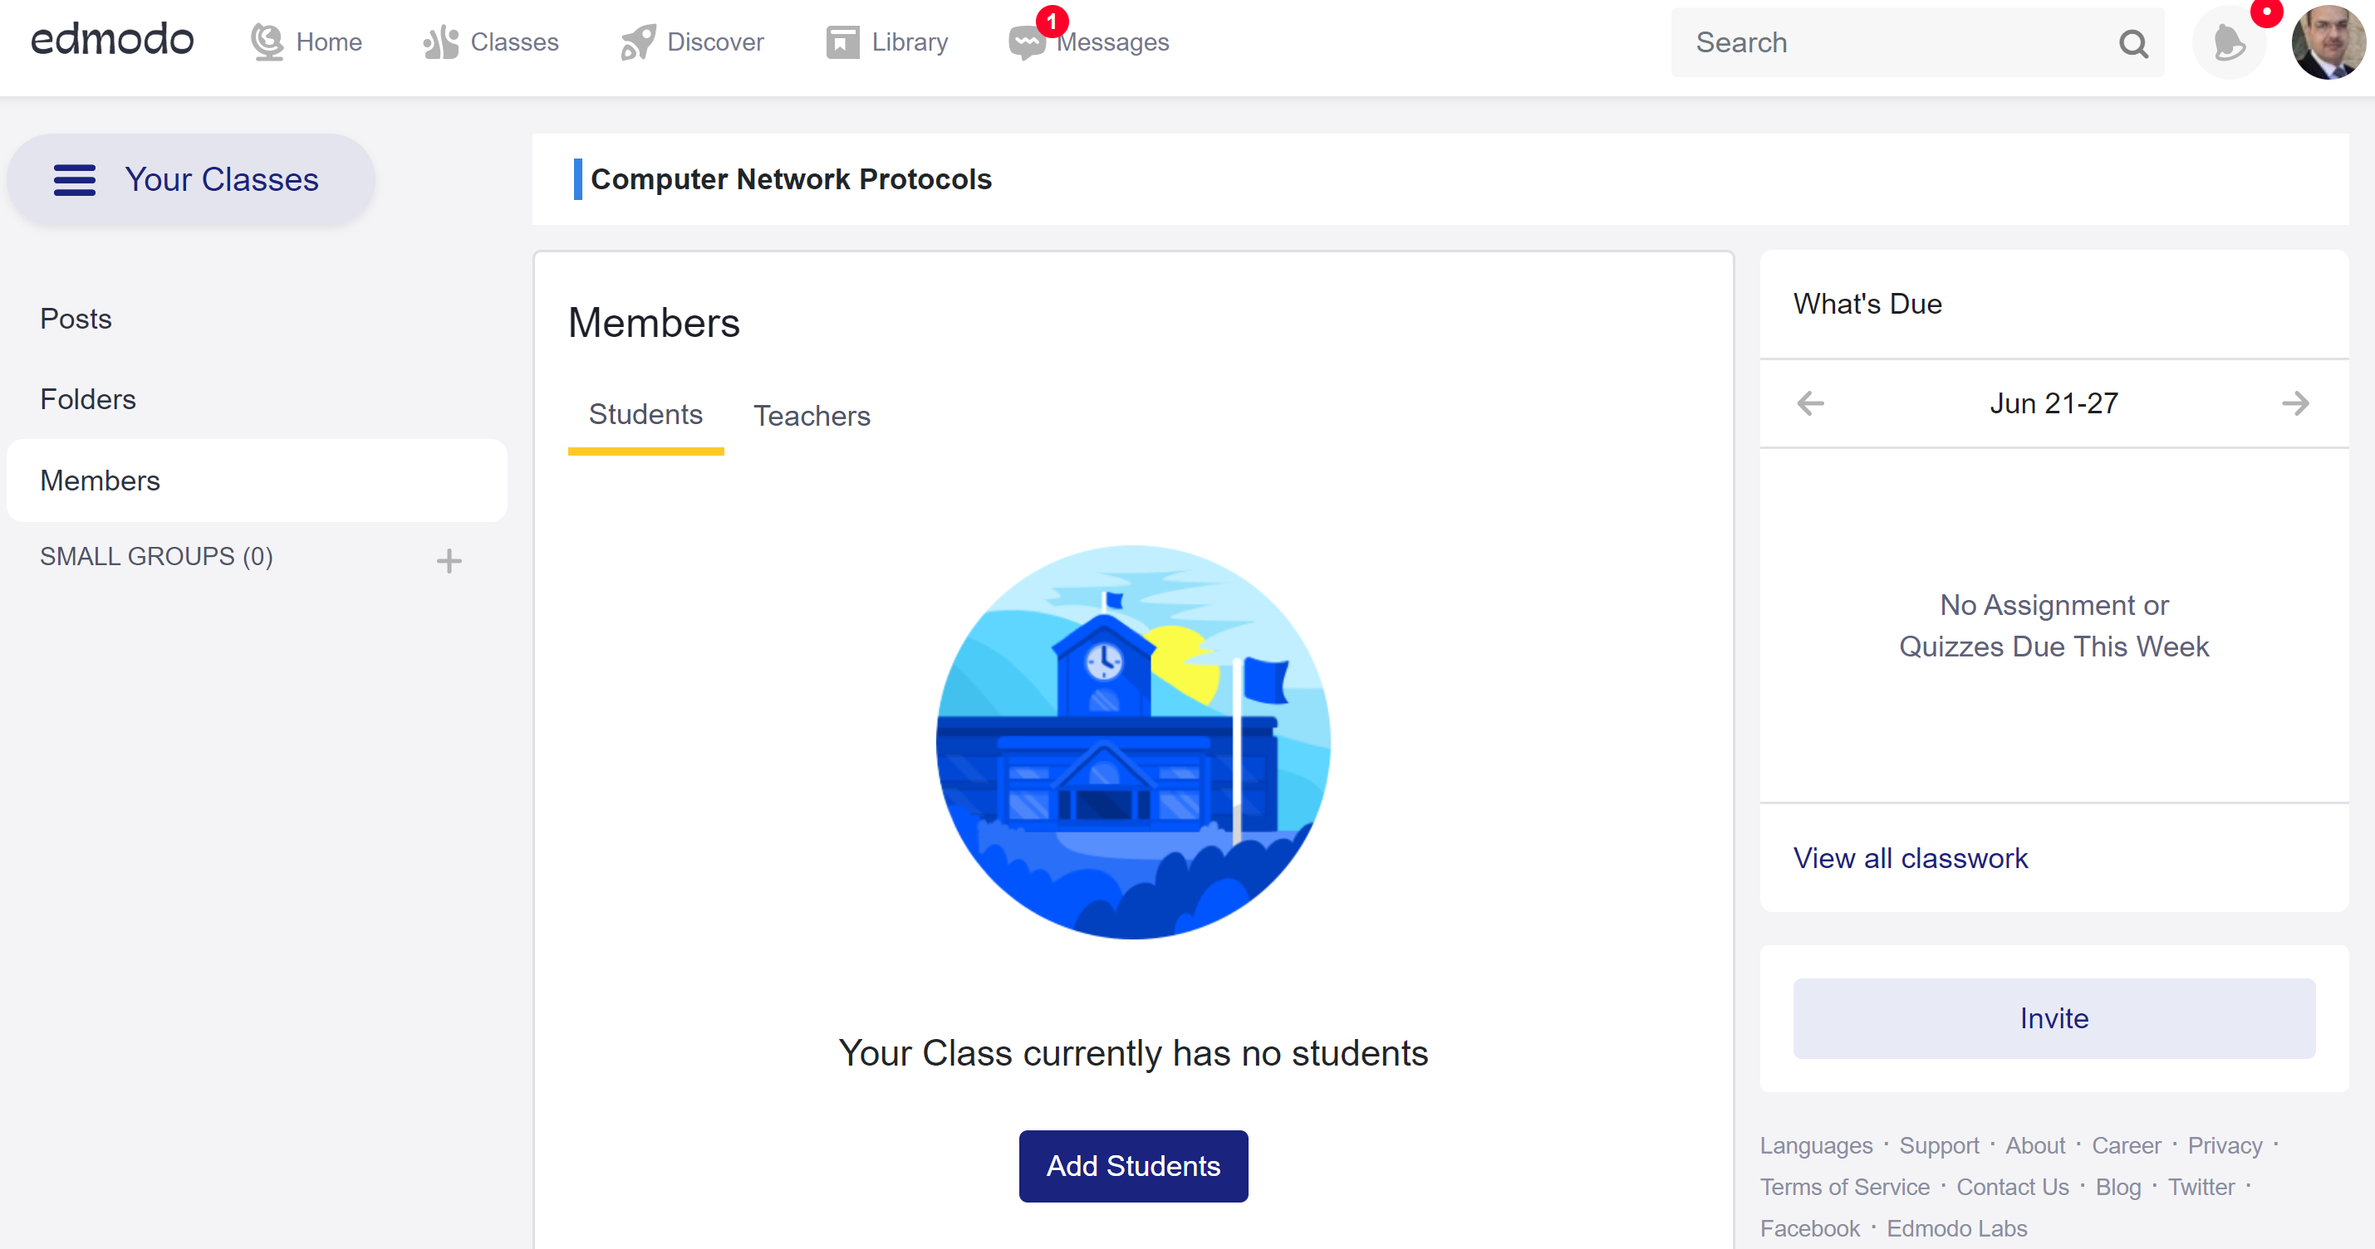
اضافة الطلاب الى الصف

Slide 18
انشاء الصفوف واضافة الطلاب
فلنذهب للانترنت....
توضيح عملي لكيفية انشاء صف ادمودو وادارته ثم كيفية اضافة الطلاب الى الصف

Slide 19
تقييم الطلاب في ادمودو
هناك طريقتان يمكنها تسهيل تقييم الطالب باستخدام:
اختبارات ادمودو
امتحانات ادمودو
يمكن الوصول لكلا النوعين من زر داخل الصف

Slide 20
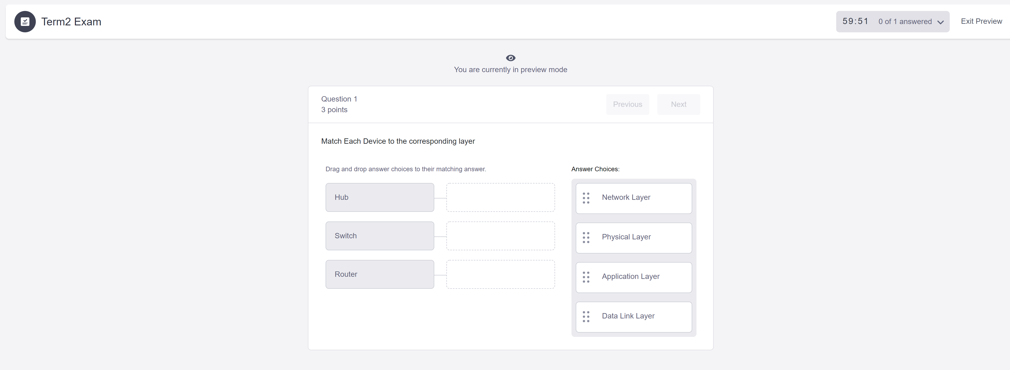
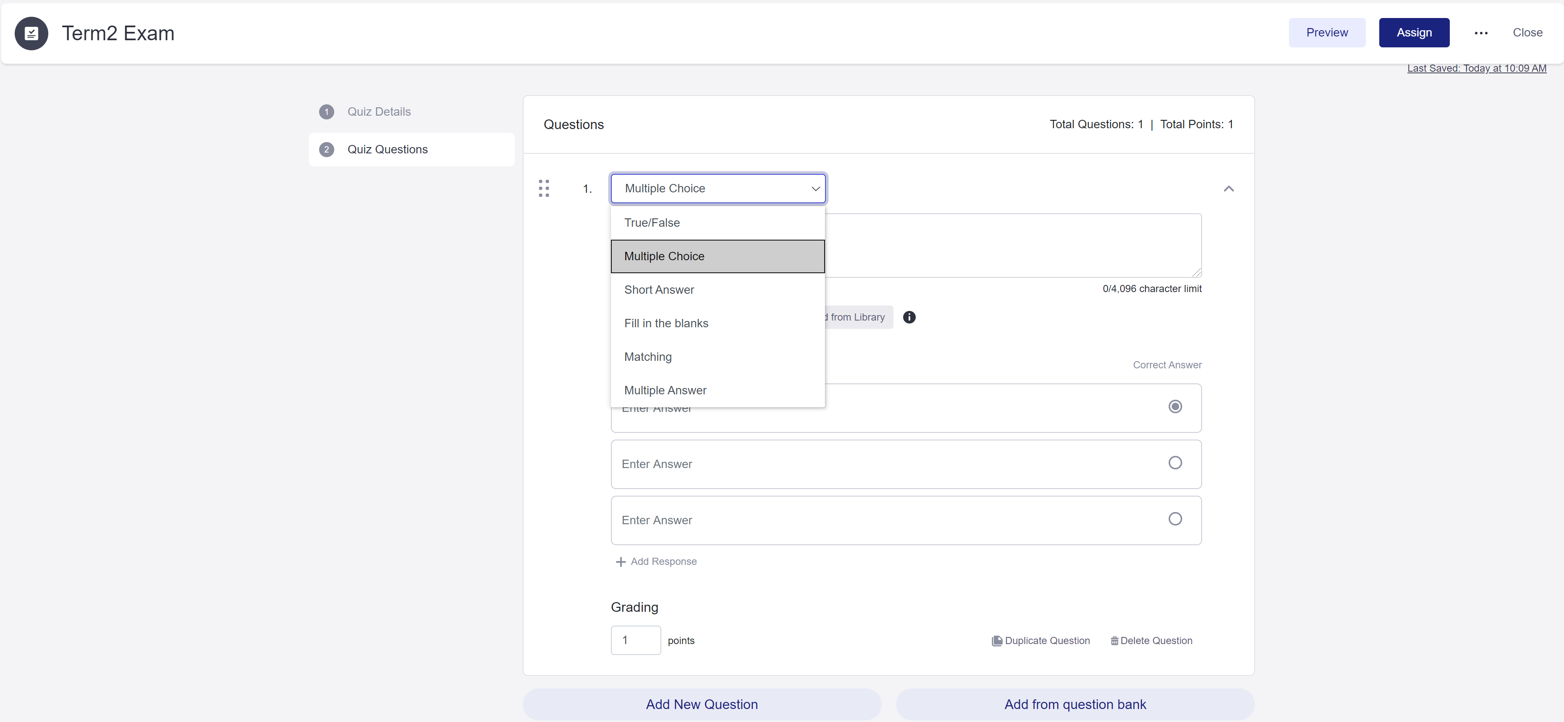
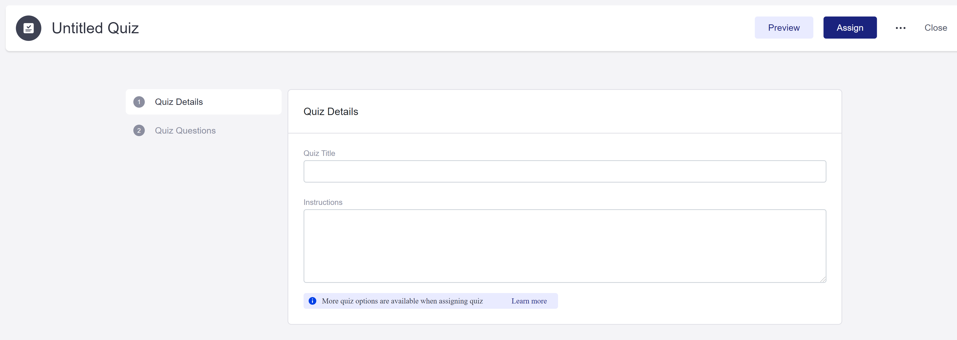
انشاء اختبار في ادمودو

Slide 21
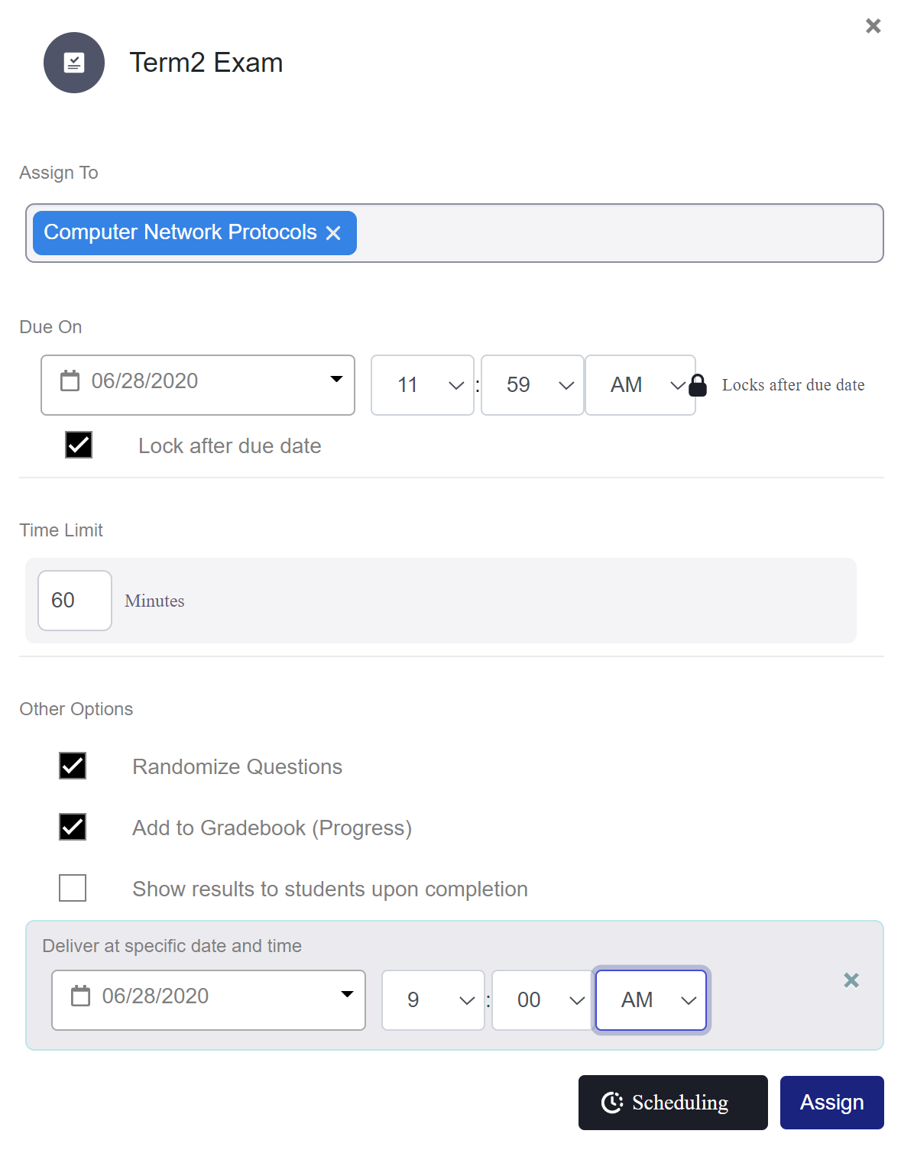
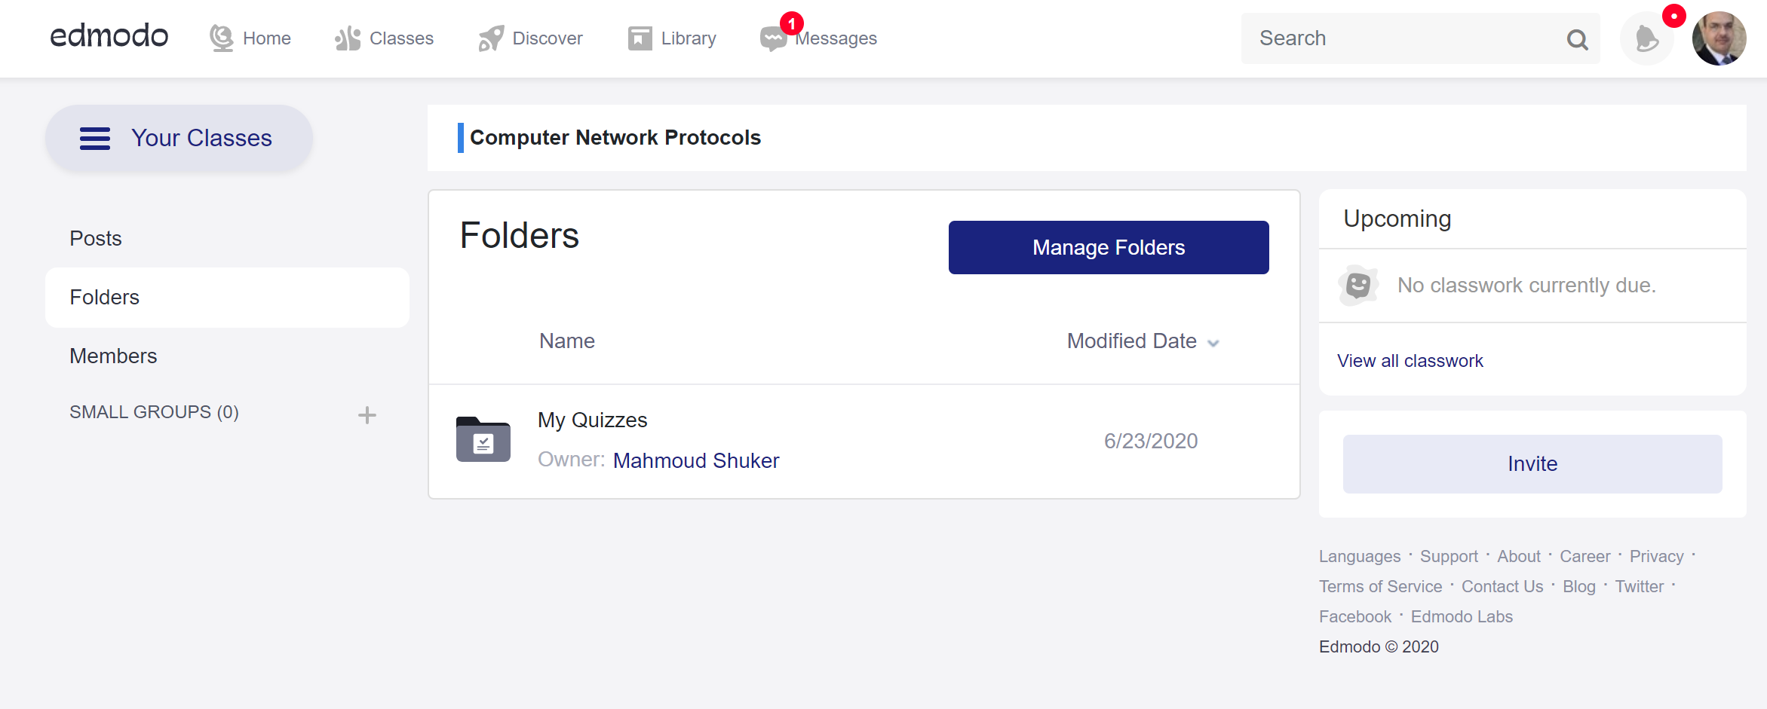
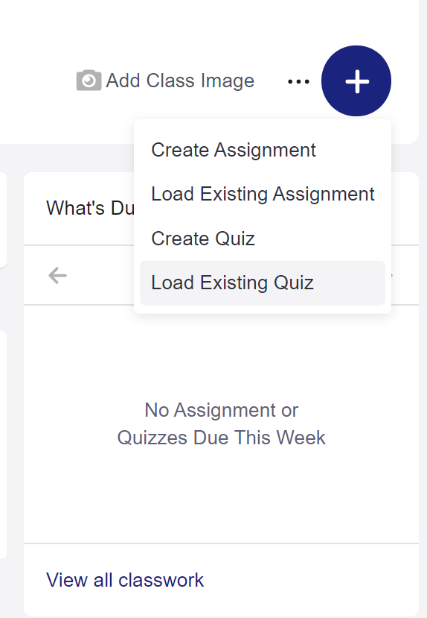
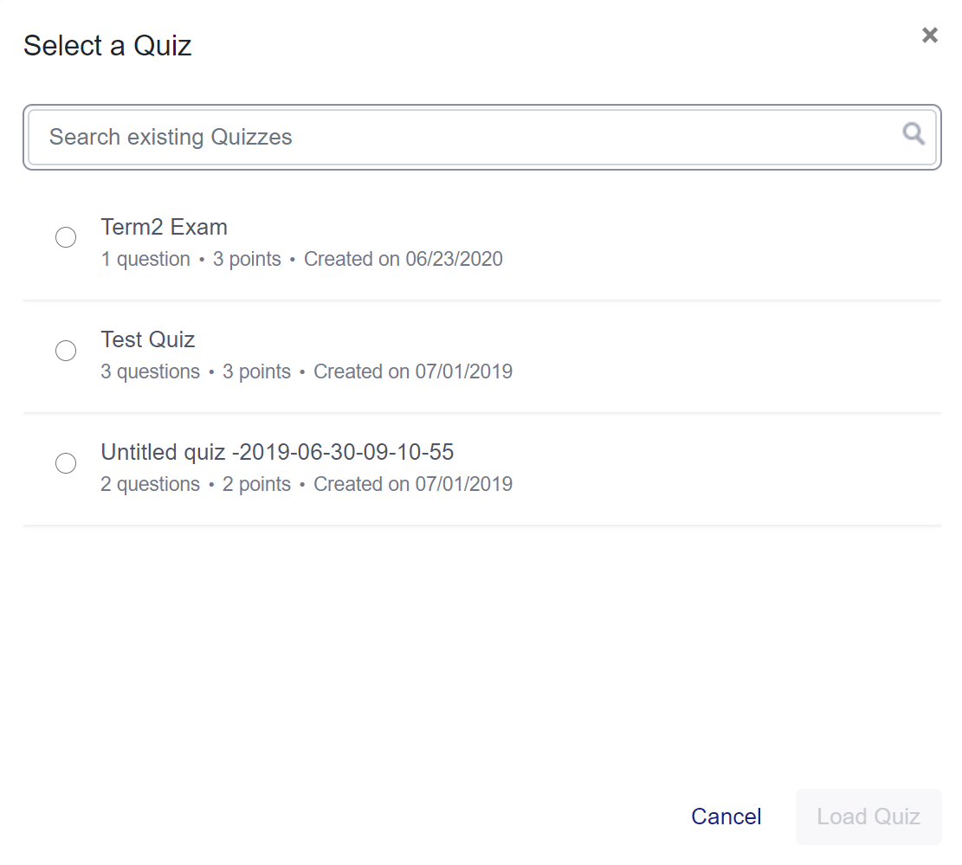
انشاء اختبار في ادمودو (تكملة)

Slide 22
انشاء امتحان في ادمودو

Slide 23
مركز الواجب في الصفوف (What’s Due Center)
مركز الواجب (المعلم)
هناك مركز واجب جديد في ادمودو (كان يعرف سابقا بمركز الامتحانات) حيث ستتمكن كمعلم من تنظيم ورؤية كل الامتحانات والاختبارات التي ارسلتها لطلابك.

Slide 24
مكتبتك داخل ادمودو
لمكتبتك مساحة تخزين غير محدودة وتسمح لك بالولوج الى ملفاتك من اي مكان, تنظيمها في حافظات الملفات وحافظات فرعية, ومشاركة المصادر مع طلابك
الاختبارات والامتحانات التي تنشأها تخزن تلقائيا في حافظات «My assignments» و «My Quizzes» في مكتبتك. ولكن يمكنك استخدام وظيفة «Move» لتحريك اي اختبار او امتحان الى حافظة ملفات اخرى اذا اردت ذلك.
ادمودو متكاملة مع جي سويت و مايكروسوفت اوفيس 365. يستمتع المعلمون بالوصول المجاني الى تطبيقات جوجل ومايكروسوفت عبر ادمودو.

Slide 25
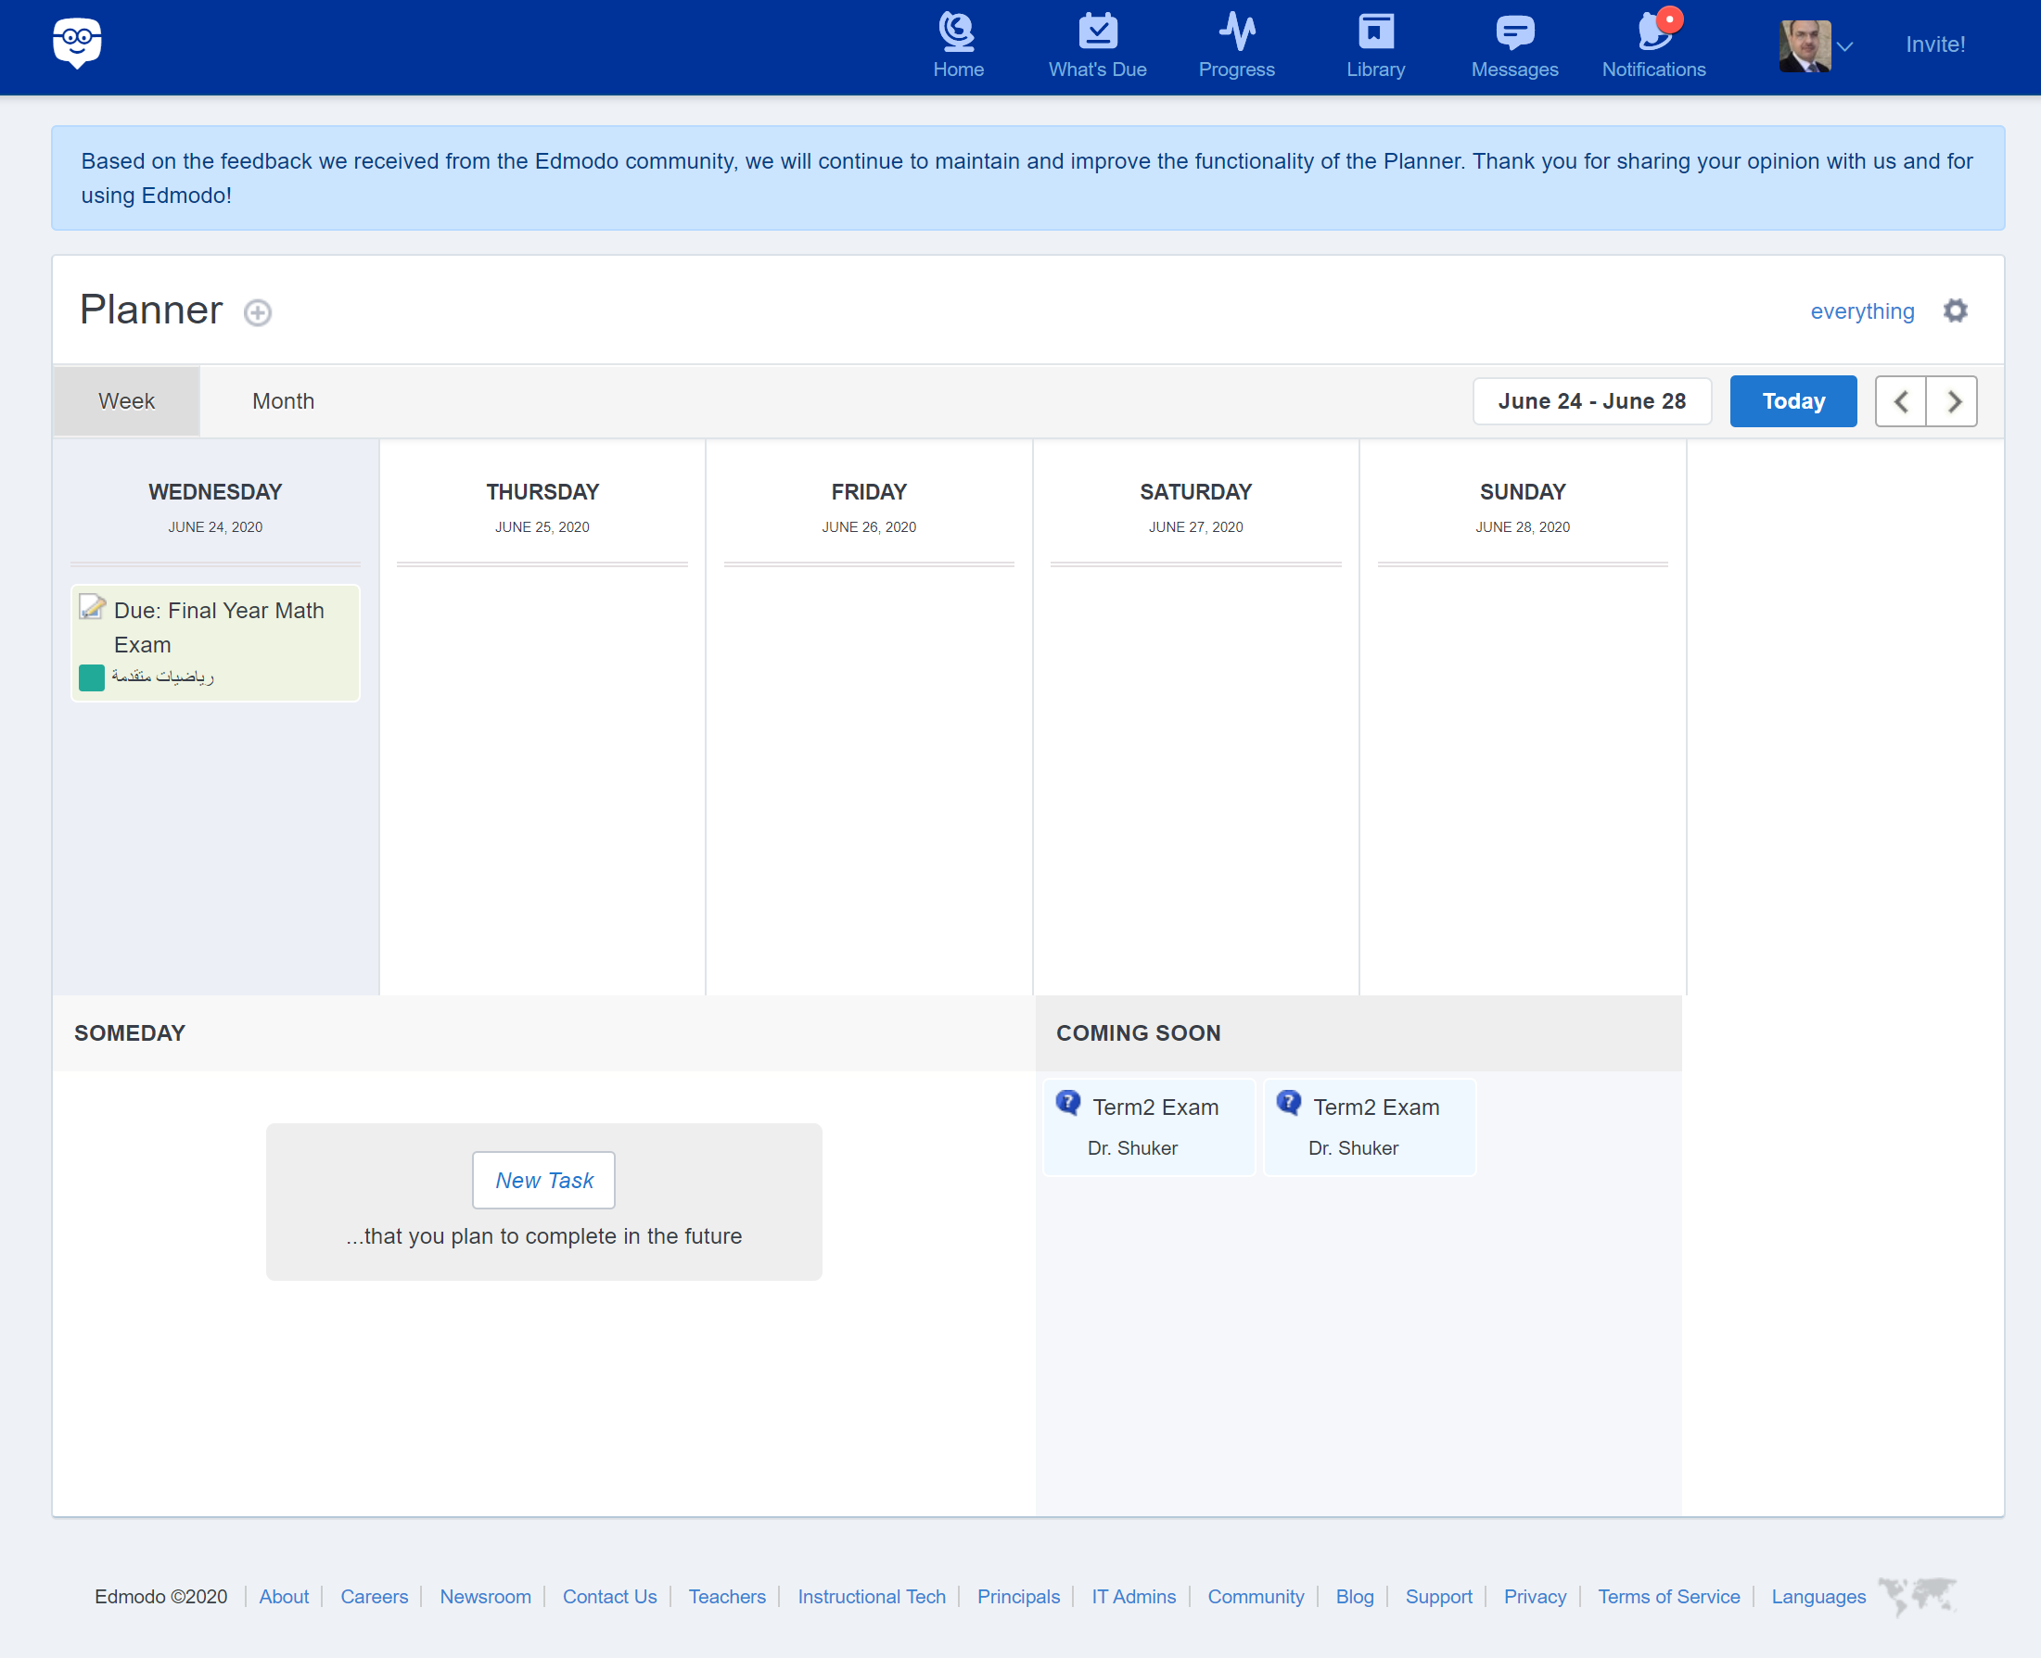
مخطط ادمودو
انظر الى النشاطات المهمة القادمة, الامتحانات, الاختبارات والمشاريع في جميع صفوفك ومجاميعك في مكان واحد, مخطط ادمودو.

Slide 26
سجل التقدم في ادمودو (Edmodo progress)
يتعرف سجل التقدم في ادمودو الى كسور عشرية لغاية المرحلة العاشرة, اي 95.5%. يجمع سجل التقدم درجات الطلاب التي حصلوا عليها من الامتحانات والاختبارات ويقسم الرقم على المجموع الكلي الذي يمكن للطالب الحصول عليه. اذا كانت النتيجة عددا عشريا, سيقربه سجل التقدم, (اي اذا كانت النتيجة 95.6 على 100, ستسجل نتيجة الطالب 96)

Slide 27
انشاء الامتحانات
فلنذهب للانترنت....
توضيح عملي لكيفية انشاء اختبار او امتحان بواسطة ادمودو

Slide 28
خطأ ام صواب:
يمكن للطلاب اضافة ملحق لاجوبتهم في الاختبارات ذات الاجوبة القصيرة
اطبع «T» في صندوق الدردسة اذا كنت تعتقد ذلك صحيحا واطبع «F» اذا كنت تعتقده خطأ!
سؤال اختباري # 1

Slide 29
كم عدد الاسئلة التي يمكنك اضافتها في اختبارات ادمودو:
واحد
ثلاثة
خمسة
ستة
سؤال اختباري # 2

Slide 30
ادارة الامتحانات الالكترونية باستخدام ادمودو
فلنذهب للانترنت....
وسيلة مقترحة لادارة عمل لجان الامتحانات الالكترونية باستخدام ادمودو

Slide 31
الرجاء انهاء الامتحان بموعد اقصاه الاحد 28 حزيران
القسم القادم: التعلم الالكتروني المتزامن (جلسة اختبارية)
اسئلة واجوبة
التالي؟

Slide 32
الواجب البيتي:
الرجاء القيام بالتالي:
انشاء حساب طالب في ادمودو باستخدام المعلومات التالية:
الاسم الاول, اللقب
اسم المستخدم = (اسم جامعتك)
لا تستخدم اي عنوان بريد الكتروني
- قم بالانضمام الى صف ادمودو الخاص بنا عن طريق الحساب اعلاه باستخدام رمز الصف (ag6i9p)

Slide 33
نهاية القسم 5 الوحدة 3
شكرا لاستماعكم
Emai: mahmoud.shukur@muc.edu.iq

